Slide 1

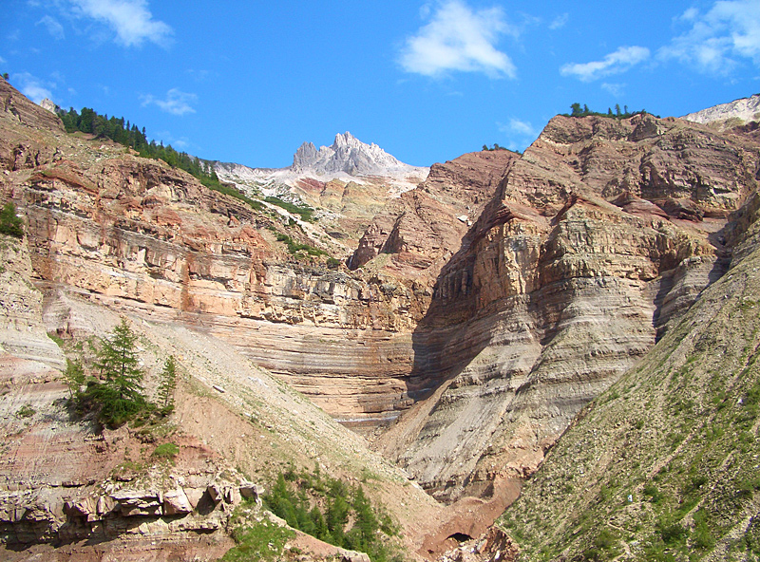
Bletterbach

Slide 2
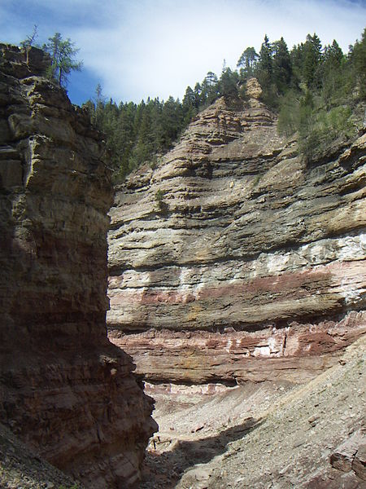
Che cos’è?
E’ una parco geologico proclamato dall’ unesco patrimonio dell’ umanità.
In oltre è un importante sito archeologico.

Slide 3
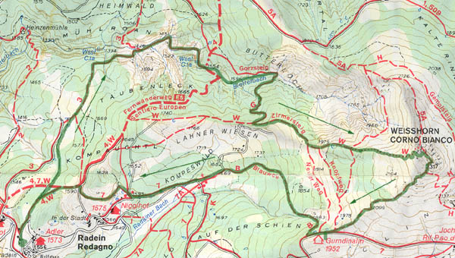
Dov’è?
Si trova ad Egna in TrentinoAlto–Adige sul versante sud-occidentale delle dolomiti.

Slide 4
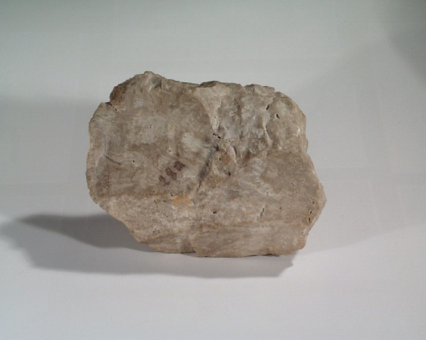
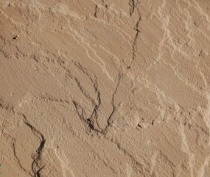
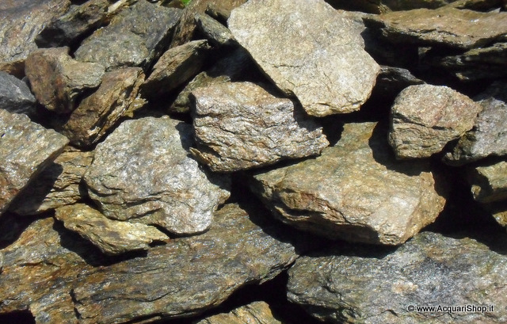
Il museo
Il museo mostra le varie ere geologiche e il mutamento delle rocce ad esso dovuto.
In ordine dalla più antica troviamo: porfido,arenaria e dolomia.
Dolomia
Arenaria
Porfido

Slide 5
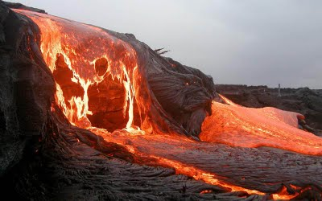
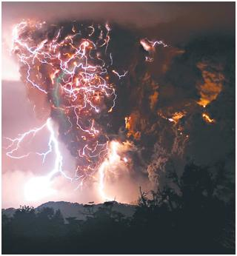
Com’era la terra in passato?
Inizialmente la terra era continuamente invasa da crateri e dalle rispettive eruzioni vulcaniche. Solo dopo che furono cessati riuscirono a instaurarsi le prime forme di vita.

Slide 6
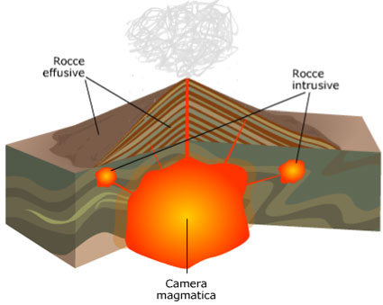
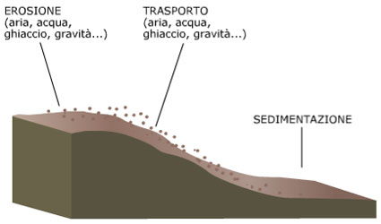
I tipi di rocce
Le rocce si dividono in magmatiche e sedimentarie. Le prime sono formate dalla lava dei vulcani mentre e seconde dall’accumulo di detriti

Slide 7
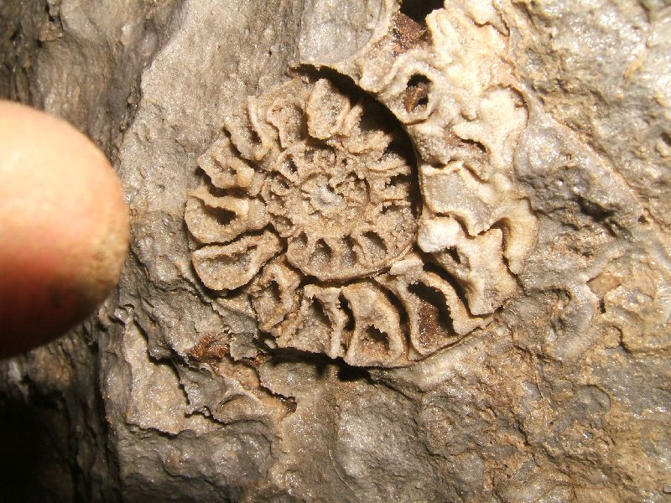
Quel’è la differenza tre geologo e paleontologo?
Peleontologo è colui che studia gli ambienti antichi e gli
organismi che vi vivevano mentre il geologo si occupa di
Studiare la terra.

Slide 8
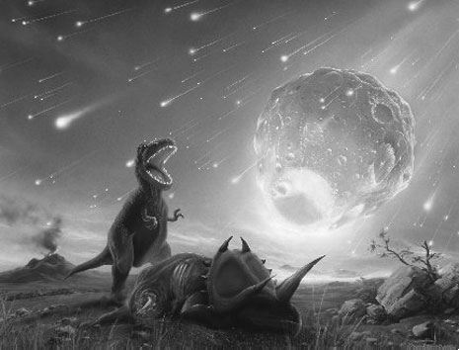
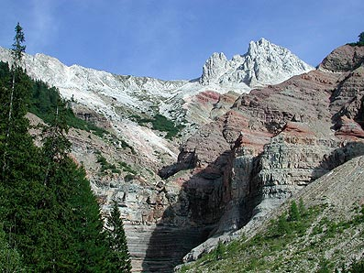
La fine del mondo
Le stratificazioni della roccia sono nitide e ben delineate fino ad uno strato. Questo segna la fine del mondo dei dinosauri e segna l’inizio di una nuova era per la geologia

Slide 9
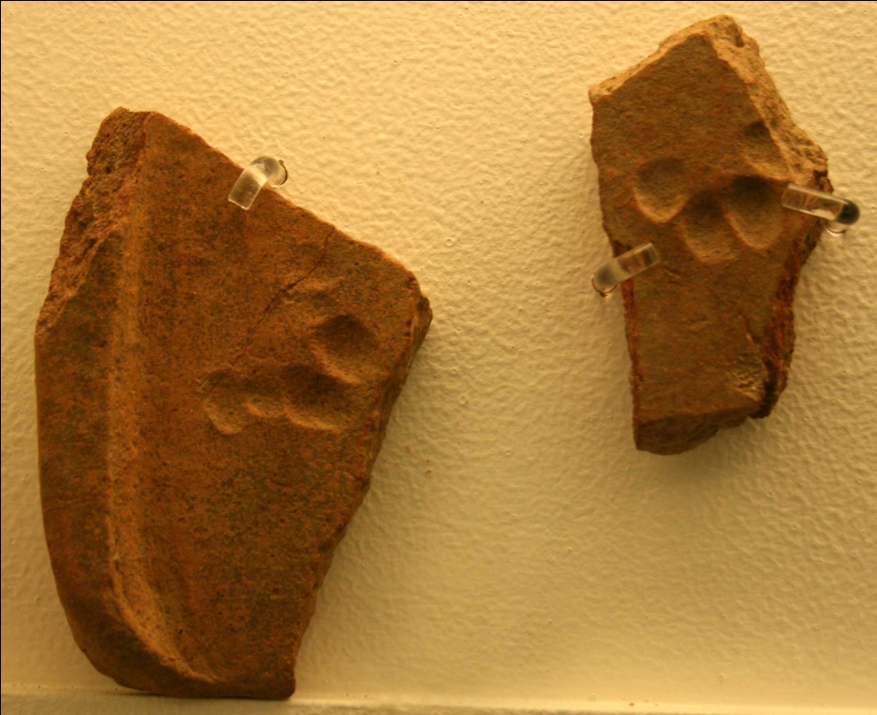
Le impronte
Le impronte sono molto importanti per il lavoro del paleontologo quasi
quanto l’evoluzione. Si formano su un terreno bagnato che dopo essersi seccato imprime l’orma con un lieve strato di acqua mista a fango

Slide 10
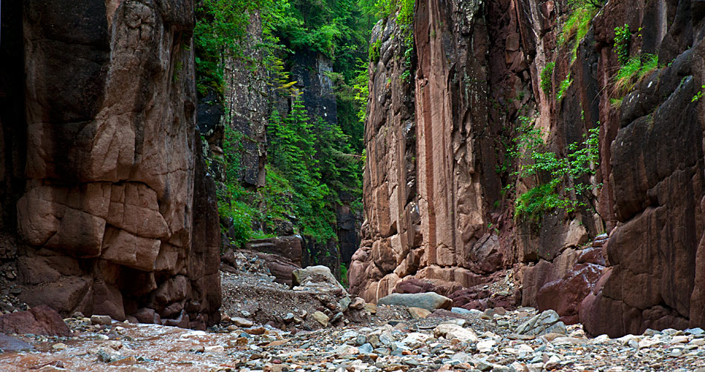
Il vulcano
Inoltre nel sito si erge anche la presenza di un vulcano, ormai inattivo.
Avevano pensato di ampliarne un pezzo ma per preservare la sua bellezza integra non hanno svolto i lavori

Slide 11
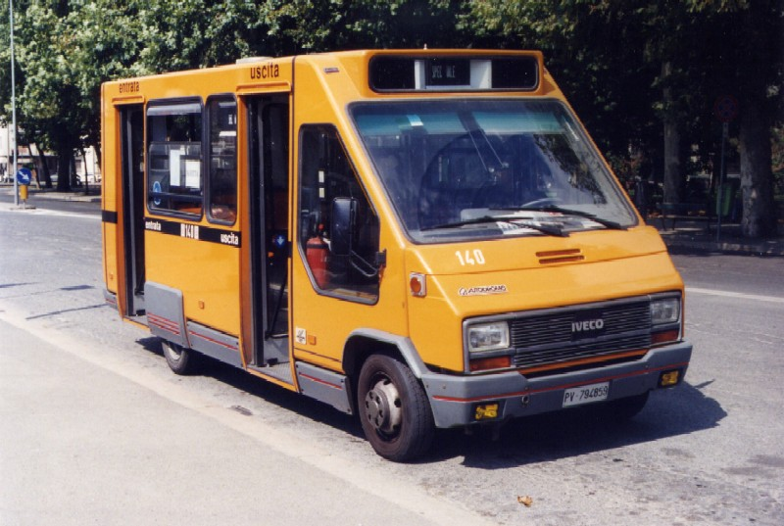
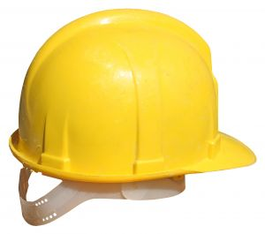
Il rispetto per l’ambiente
I responsabili di Bletterbach tengono molto all’ambiente e per rendere più sostenibile l’afflusso di visitatori hanno creato deibus navetta che riducono inquinamento,vibrazioni,ecc. In oltre hanno a cuore la sicurezza e quindi forniscono alle persone caschi.

